Slide 1
“Análisis e implementación de algoritmos para distorsionar imágenes con distintos tipos de ruido y aplicación de filtros en dos dimensiones para restaurarlas”
Carlos César García Chilán
Juan Salomón Viteri Paredes
ESPOL – FIEC Presentación de Proyecto, Febrero 3, 2010

Slide 2
Objetivos
Analizar algoritmos que sirven para la degradación de imágenes (ruido) y a su vez la recuperación de las mismas por medio de filtros predefinidos en dos dimensiones
Se realizará un análisis cualitativo utilizando el Error Cuadrático Medio (MSE)
Realizar un análisis cuantitativo utilizando para esto la percepción visual de un grupo de personas

Slide 3
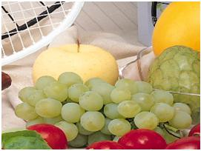
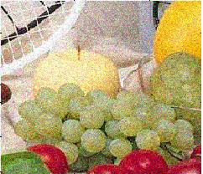
Tipos de Ruido
1.Ruido Gaussian

Slide 4
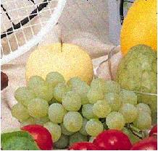
Tipos de Ruido
2. Ruido Poisson

Slide 5
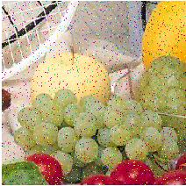
Tipos de Ruido
3. Ruido Salt & Pepper

Slide 6
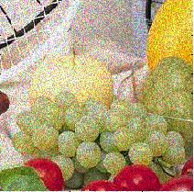
Tipos de Ruido
4. Ruido Speckle

Slide 7
Filtros de Restauración
1. Filtro Average
2. Filtro Disk
3. Filtro Gaussiano
4. Filtro Motion
5. Filtro Unsharp

Slide 8
Resultados analíticos

Slide 9
Resultados analíticos

Slide 10
Resultado visual de 50 personas encuestadas

Slide 11
Resultado visual de 50 personas encuestadas

Slide 12
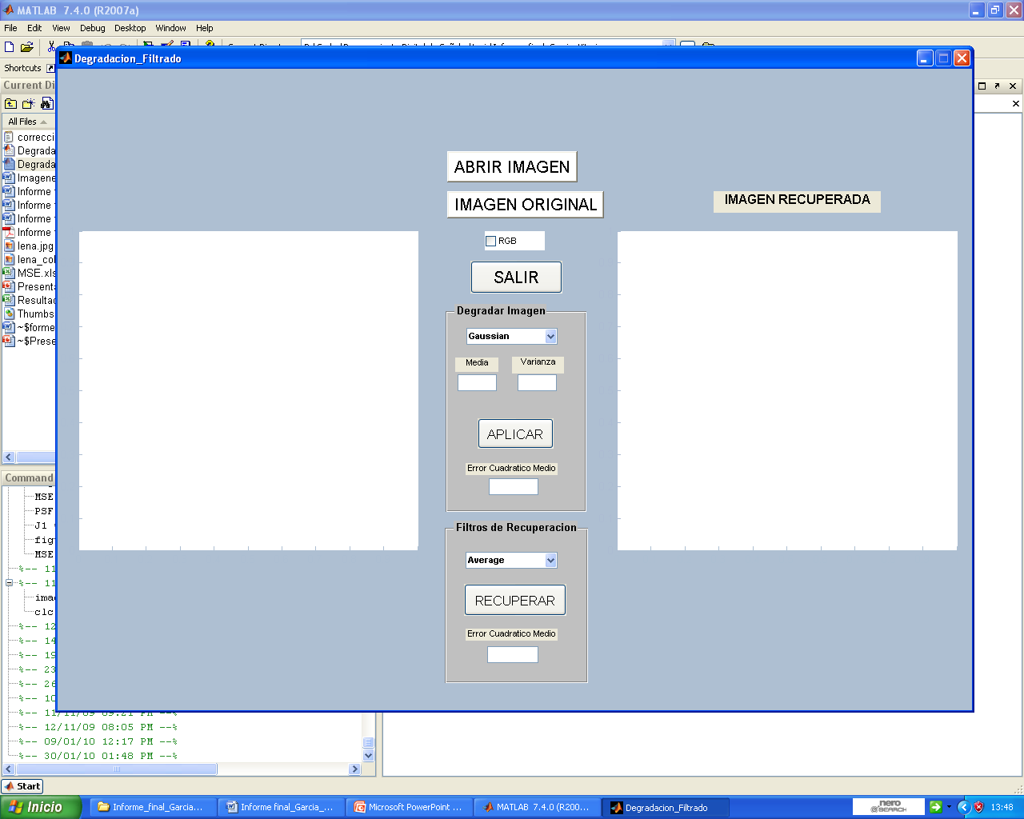
Entorno Grafico del Programa

Slide 13
RECOMENDACIONES
Este programa fue creado por motivos didácticos, para mostrar como varia la forma en que el ruido afecta a las imágenes, por tal motivo se recomienda que cuando se ejecute el programa por primera vez, se realice un análisis teórico de cada ruido aplicado en el programa, para tener un mejor entendimiento del tipo de degradación que realiza cada ruido.
Se recomienda utilizar imágenes lo mas nítidas posibles, debido a que con esto se logra una mayor apreciación de la degradación aplicada a dicha imagen, y su posterior recuperación con los filtros.

Slide 14
CONCLUSIONES
Al aumentar los parámetros de los ruidos aplicados, como la media y la varianza en el caso del ruido Gaussiano y el ruido Speckle, y la densidad en el ruido Salt & Pepper, se observa que las imágenes se degradan mas, haciéndose más difícil su recuperación.
Todas estas variaciones nos indica que un filtro es más eficiente que otro dependiendo de las características propias de las imágenes que usemos para realizar el análisis.
Según los resultados de las encuestas realizadas a 50 personas se puede concluir que los resultados obtenidos distan de dos conceptos: el analítico y el visual que no necesariamente deben ser iguales ya que la percepción humana es muy diferente a un proceso experimental.

Slide 15
CONCLUSIONES
Para los resultados de la encuesta, el 83% de las personas consultadas concluyó que para el ruido Gaussiano el mejor filtro que recupera la imagen es el tipo Average. Mientras para el ruido Poisson más del 90% concluyeron que los filtros Average y Gaussiano recuperan mejor la imagen.
Resultados semejantes se obtuvieron para los ruidos Salt & Pepper y Speckle. Se puede concluir que el filtro Average y el Gaussiano son más eficientes al momento de recuperar imágenes en un entorno general.

